Slide 1
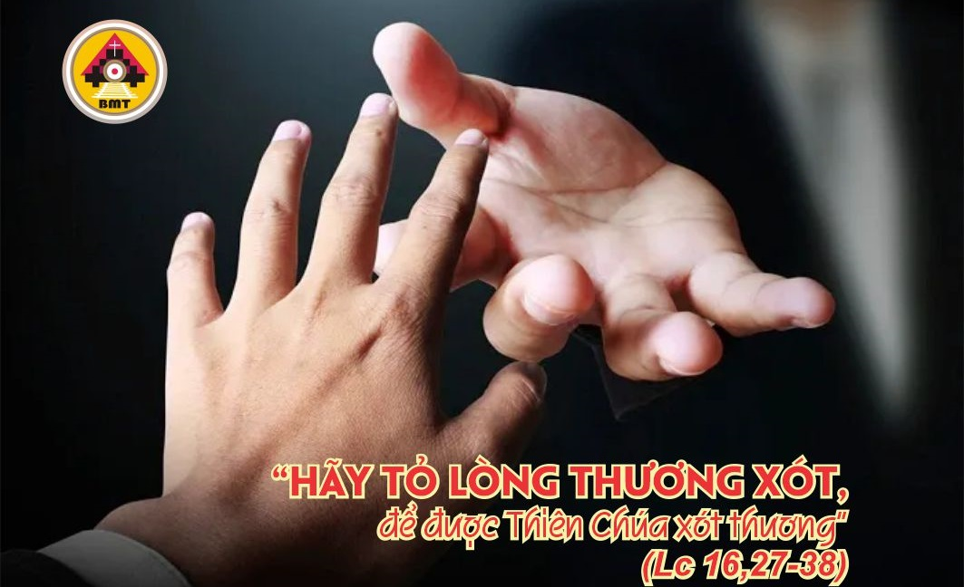

THỨ NĂM TUẦN XXIII THƯỜNG NIÊN C

Slide 2

Lạy Chúa, Chúa là Đấng công minh và xét xử chính trực; Xin Chúa đối xử với tôi tớ Chúa theo lượng từ bi của Chúa.
Ca nhập lễ

Slide 3

Bài Đọc 1: Cl 3, 12-17
“Anh em hãy có đức yêu thương, đó là dây ràng buộc điều toàn thiện”.
Trích thư Thánh Phaolô Tông đồ gửi tín hữu Cô-lô-xê.

Slide 4
Ðáp: Phàm vật chi có hơi thở, hãy ngợi khen Thiên Chúa
(c. 6).
Đáp Ca:
Tv 150, 1-2. 3-4. 5-6

Slide 5
Alleluia, alleluia! – Thiên Chúa ở trong Ðức Kitô đã giải hoà thế gian với Người, và đã đặt lời giải hoà trên môi miệng chúng tôi. – Alleluia.

Slide 6
Phúc Âm: Lc 6, 27-38

Slide 7


Slide 8
Như nai rừng khát mong nguồn nước, hồn tôi khát Chúa, Chúa trời ôi, hồn tôi khát Chúa Trời, Chúa trời hằng sống.
Ca hiệp lễ

Slide 9
Ca Kết Lễ

Slide 10
THỨ NĂM TUẦN XXIII THƯỜNG NIÊN C

